Slide 1


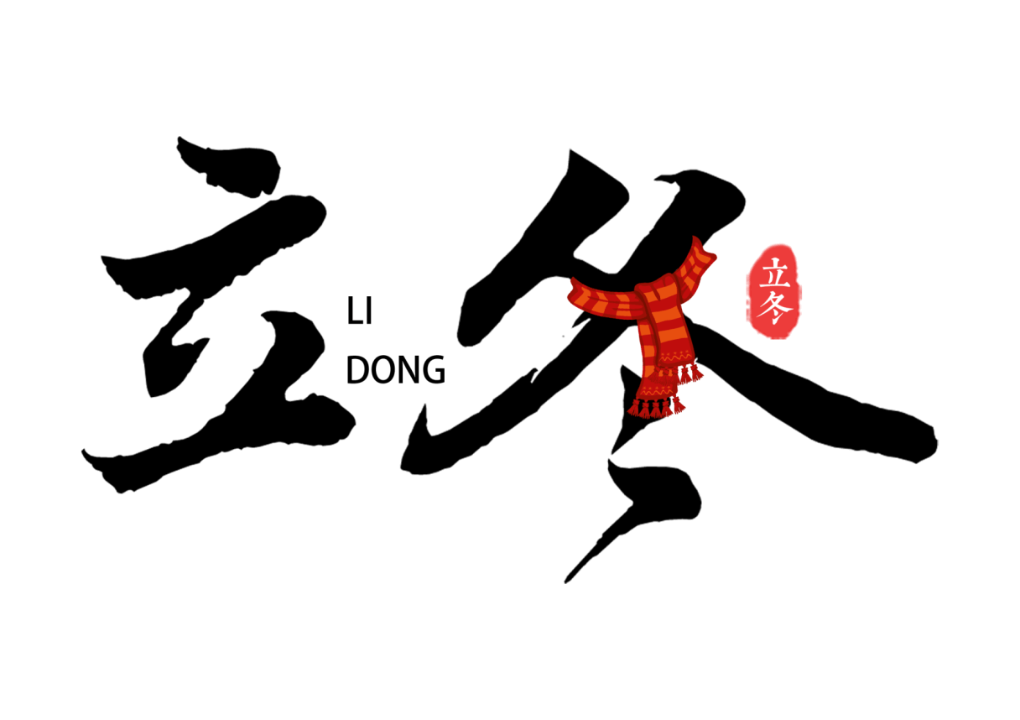

落水荷塘满眼枯，西风渐作北风呼。
黄杨倔强尤一色，白桦优柔以半疏。
门尽冷霜能醒骨，窗临残照好读书。
拟约三九吟梅雪，还借自家小火炉。

Slide 2
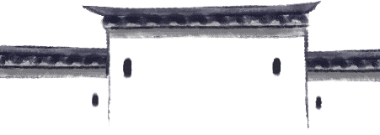


总章回
壹
小春此去无多日，何处梅花一绽香。
贰
小春此去无多日，何处梅花一绽香。
叁
小春此去无多日，何处梅花一绽香。
肆
小春此去无多日，何处梅花一绽香。
节气简介
民间习俗
立冬养生
文学艺术

Slide 3

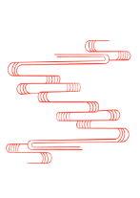

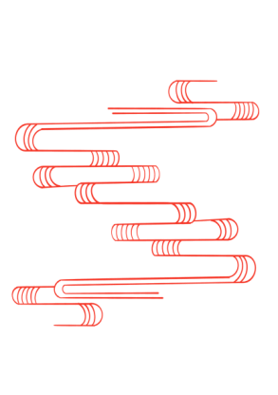
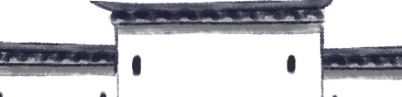
壹
节气简介
小春此去无多日，何处梅花一绽香。

Slide 4


壹
立冬节气，高空西风急流在亚洲南部地区已完全建立。此时高空西风南支波动的强弱和东移，对江淮地区降水天气影响很大。当亚洲区域成纬向环流，西风南支波动偏强时，会出现大范围阴雨天气。此外，纬向环流结束和经向环流也会建立，并有寒潮和大幅度降温。立冬前后，中国大部分地区降水显著减少。

Slide 5


壹
立冬意味着进入寒冷的季节，人们倾向进食可以驱寒的食物。立冬，闽中俗称“交冬”，意为秋冬之交，立冬“补冬”。在广东的潮汕地区，立冬要吃甘蔗、炒香饭。在汕头，人们立冬吃用莲子、香菇、板栗、虾仁、红萝卜等做成的香饭，这些也都是温热的食物。在北方，立冬的规矩是吃饺子，因为水饺外形似耳朵，人们认为吃了它，冬天耳朵就不受冻。

Slide 6
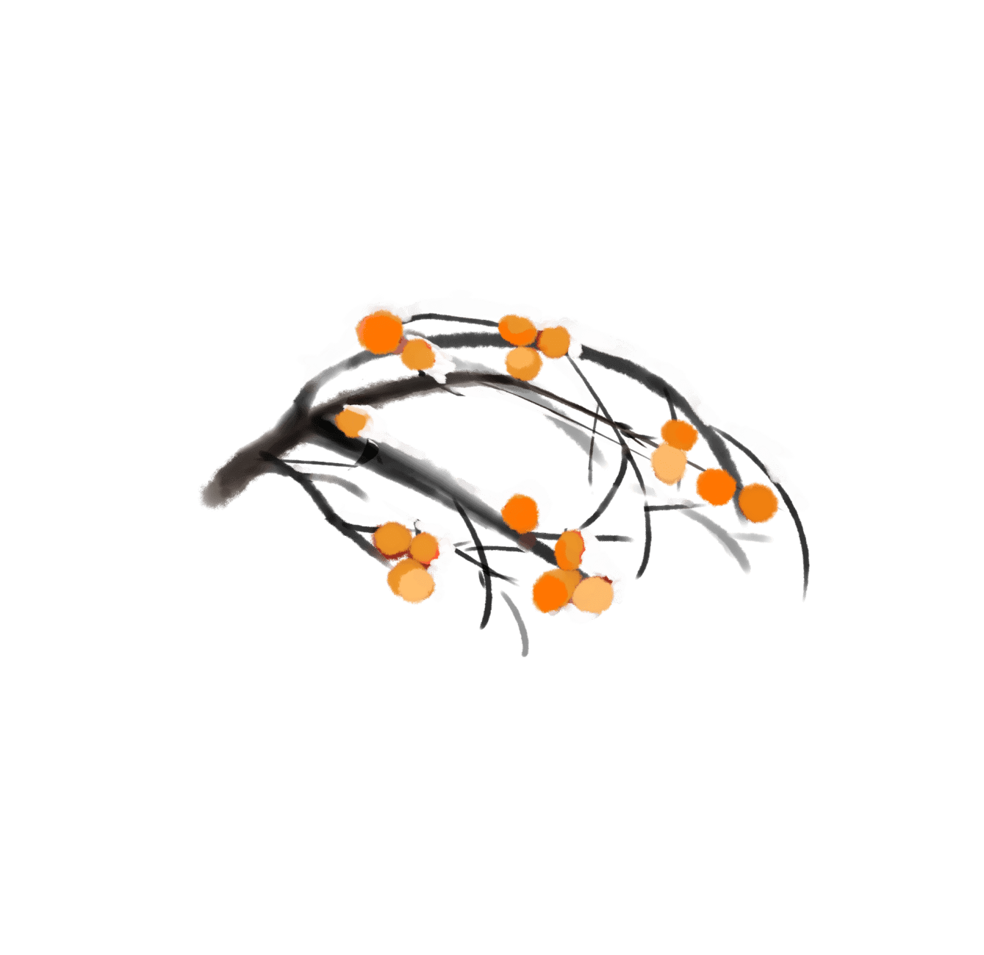
壹
立冬，二十四节气之一，斗指西北为立冬，太阳黄经为225°，于公历11月7-8日之间交节。立冬是季节类节气，立冬表示冬季自此开始。立冬过后，日照时间将继续缩短，正午太阳高度继续降低。立冬，在古代社会是民间“四时八节”之一，人们一般都要举行祭祀活动。立冬不仅是冬季的第一个季节，古时在我国的很多地方也被当做重要的节日来庆祝。

Slide 7


贰
民间习俗
小春此去无多日，何处梅花一绽香。

Slide 8
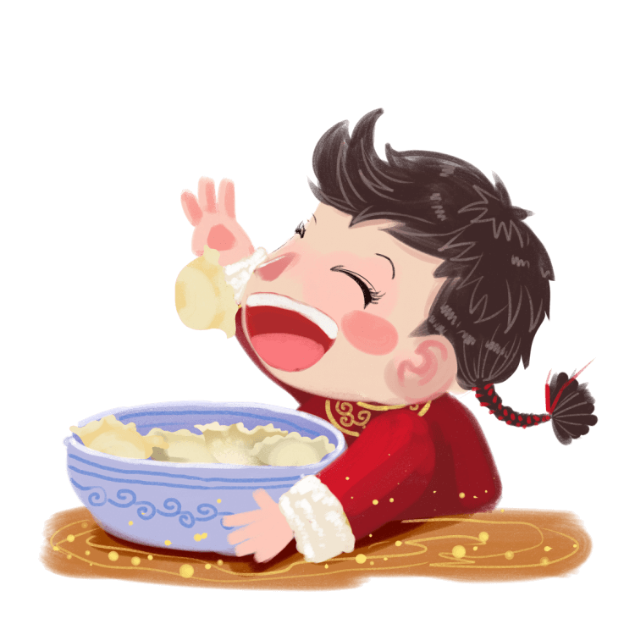
贰
立冬在北方则有吃水饺的风俗。在北方，立冬的规矩是吃饺子，因为水饺外形似耳朵，人们认为吃了它，冬天耳朵就不受冻。立冬时，包饺子，味道既同大白菜有异，还要蘸醋加烂蒜吃，才算别有一番滋味。
立冬为什么吃饺子？因我国以农立国，很重视二十四节气，“节”者，草木新的生长点也。秋收冬藏，这一天，改善一下生活，就选择了“好吃不过饺子”。

Slide 9
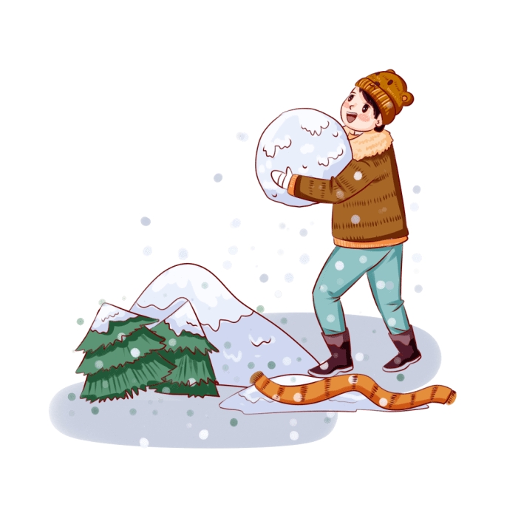
贰
冬后，就意味着今年的冬季正式来临。草木凋零，蛰虫休眠，万物活动趋向休止。人类虽没有冬眠之说，但民间却有立冬补冬的习俗。谚语“立冬补冬，补嘴空”就是最好的比喻。立冬意味着进入寒冷的季节，人们倾向进食可以驱寒的食物。在南方，人们会吃些滋阴补阳，热量较高的食物，如鸡鸭鱼肉等，有的还会和中药一起煮来增加药补的功效。

Slide 10
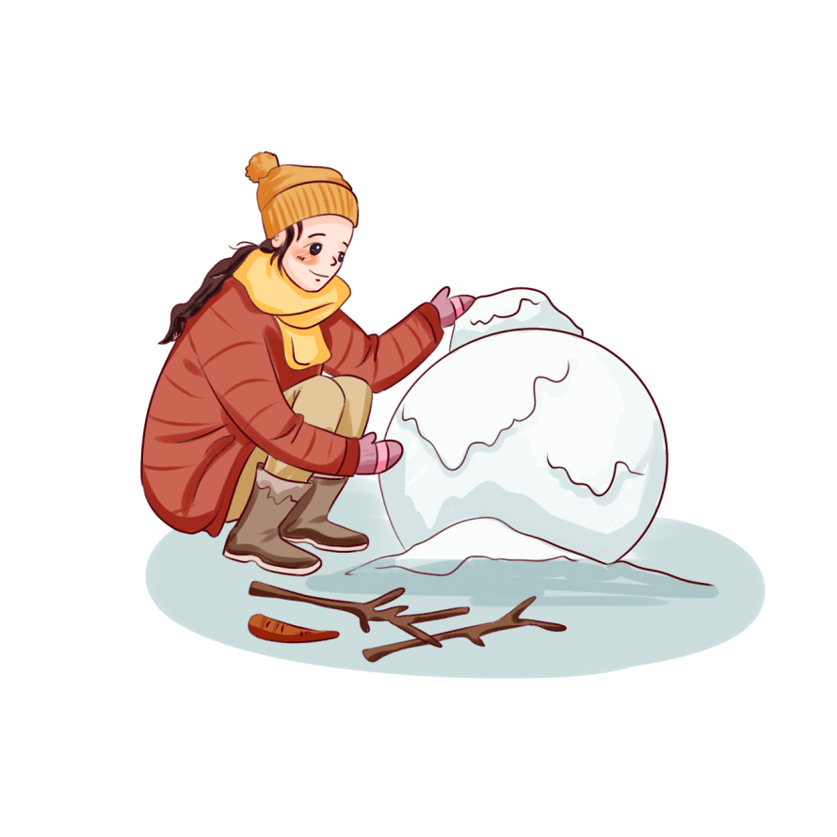
贰
立冬与立春、立夏、立秋合称四立，“立”是建立、开始的意思。作为“四立”之一的重要节气，立冬是我国民间非常重视的季节节点之一。“秋收冬藏”，也是享受丰收、休养生息的季节，通过冬季的休养，期待来年的兴旺吉祥。立冬不仅是冬季的第一个季节，在我国的很多地方也被当做重要的节日来庆祝。
Notes:
https://www.ypppt.com/

Slide 11
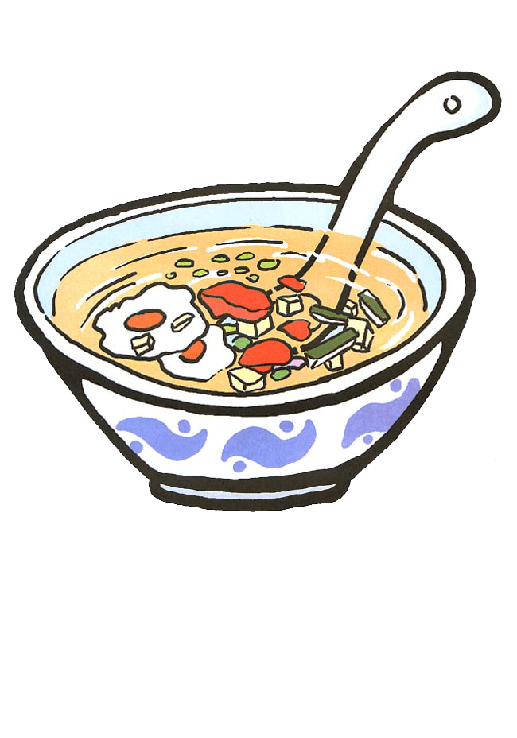
贰
立冬，闽中俗称“交冬”，意为秋冬之交。立冬“补冬”，家家户户要熬制草根汤，将山白芷根、盐肤木根、山苍子根、地稔根等剁成片，下锅熬煮出浓浓的草根汤后，捞去根块，再加入鸡、鸭、兔肉或猪蹄、猪肚等熬制。草根品种众多，配方也多种多样，但都躲不开补肾、健胃、强腰膝的功能。在福建的潮汕地区，立冬要吃甘蔗、炒香饭。

Slide 12
叁
立冬养生
小春此去无多日，何处梅花一绽香。

Slide 13
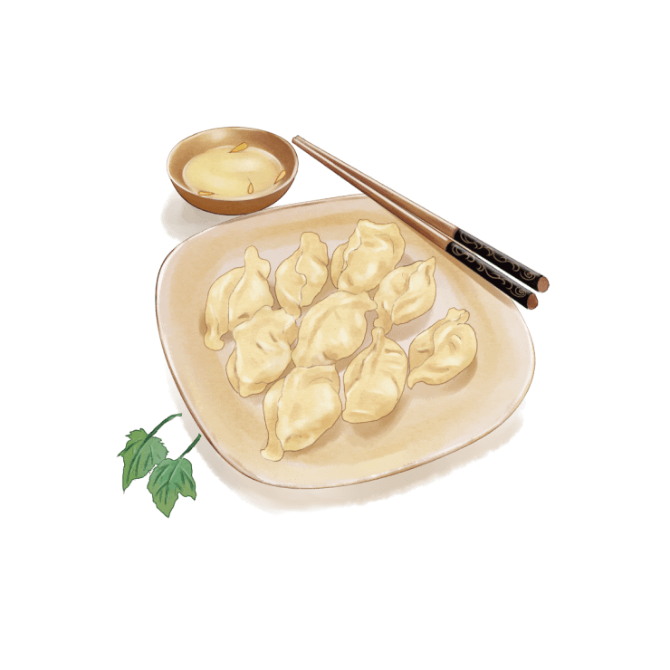
叁
为什么立冬吃饺子？因为饺子是来源于“交子之时”的说法。大年三十是旧年和新年之交，立冬是秋冬季节之交，故“交”子之时的饺子不能不吃。人们已经逐渐恢复了这一古老习俗，立冬之日，各式各样的饺子卖得很火。当然冬至那天比如在山东枣庄一带也有喝羊肉汤的习俗。
节日PPT模板 http://www.ypppt.com/jieri/

Slide 14

叁
蛋白质、脂肪和碳水化合物被称为产热营养素。所以，冬季我们要适当增加主食和油脂的摄入，保证优质蛋白质的供应。狗肉、羊肉、牛肉、鸡肉、鹿肉、虾、鸽、鹌鹑、海参等食物中富含蛋白质及脂肪，产热量多，御寒效果最好。
气温骤降，身体一些部位对寒冷特别敏感，应当特别注意保暖。

Slide 15
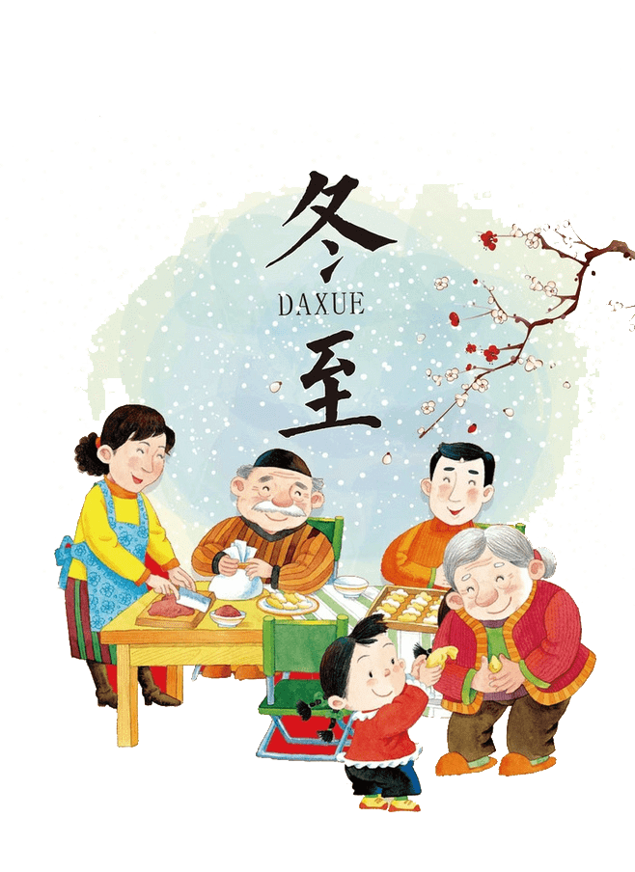
叁
冬季在饮食养生方面，中医学认为应少食咸，多吃点苦味的食物，道理是冬季为肾经旺盛之时，而肾主咸，心主苦。从祖国医学五行理论来说，咸胜苦、肾水克心火。若咸味吃多了，就会使本来就偏亢的肾水更亢，从而使心阳的力量减弱，所以应多食些苦味的食物，以助心阳。这样就能抗御过亢的肾水。正如《四时调摄笺》里所说：“冬月肾水味咸，恐水克火，故宜养心。”

Slide 16
肆
文学艺术
小春此去无多日，何处梅花一绽香。

Slide 17
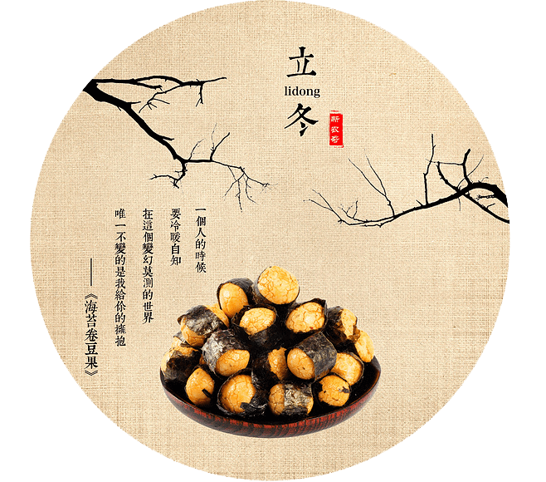
肆
左河水《立冬》
北风往复几寒凉，
疏木摇空半绿黄。
四面修堤防旱涝，
万家晒物作冬藏。

Slide 18
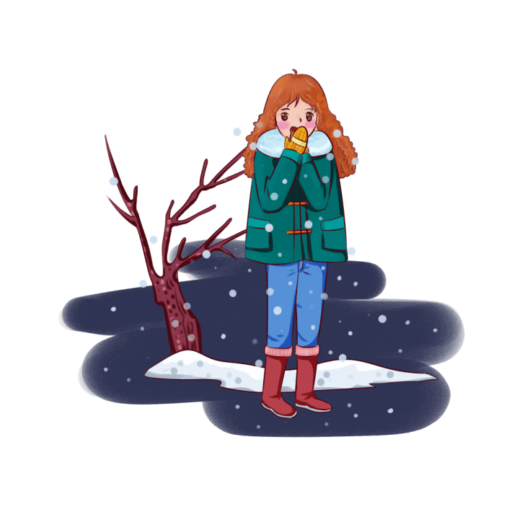
肆
《立冬日野外行吟》
吟行不惮遥，
风景尽堪抄。
天水清相入，
秋冬气始交。
饮虹消海曲，
宿雁下塘坳。
归去须乘月，
松门许夜敲。

Slide 19

肆
《立冬即事二首》
细雨生寒未有霜，
庭前木叶半青黄。
小春此去无多日，
何处梅花一绽香。

Slide 20
落水荷塘满眼枯，西风渐作北风呼。
黄杨倔强尤一色，白桦优柔以半疏。
门尽冷霜能醒骨，窗临残照好读书。
拟约三九吟梅雪，还借自家小火炉。

Slide 21
更多精品PPT资源尽在—优品PPT！
www.ypppt.com
PPT模板下载：www.ypppt.com/moban/ 节日PPT模板：www.ypppt.com/jieri/
PPT背景图片：www.ypppt.com/beijing/ PPT图表下载：www.ypppt.com/tubiao/
PPT素材下载： www.ypppt.com/sucai/ PPT教程下载：www.ypppt.com/jiaocheng/
字体下载：www.ypppt.com/ziti/ 绘本故事PPT：www.ypppt.com/gushi/
PPT课件：www.ypppt.com/kejian/
Notes:
模板来自于 优品PPT https://www.ypppt.com/

